Slide 1
꺾은선그래프로 나타내 볼까요
4-2
수학 114~115쪽, 수학 익힘 82~83쪽
5. 자료와 꺾은선그래프
4차시

Slide 2


5단원
배울 내용 살펴보기
자료를 꺾은선그래프로 나타내는 방법을 알 수 있습니다.
성취 기준
연속적인 변량에 대한 자료를 수집하여 꺾은선그래프로 나타낼 수 있다.

Slide 3

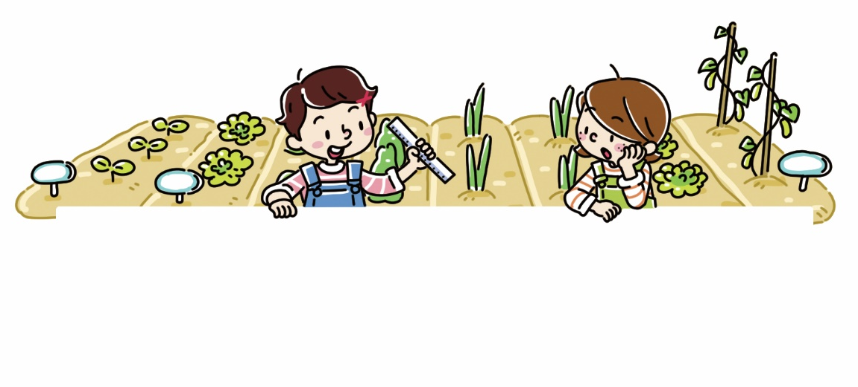
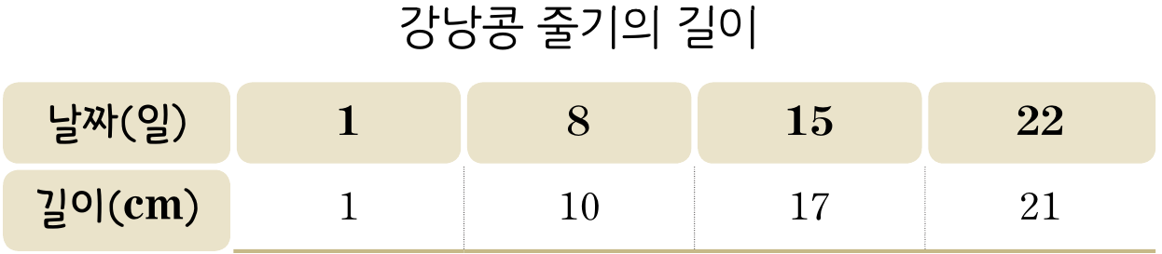
생각 열기
교과서 114쪽, 수학 익힘 82~83쪽
5단원
다음 그림의 상황에 대하여 이야기해 봅시다.
강낭콩 줄기의 길이를 일정한 시각에 조사하여 표로 나타냈어.
표를 꺾은선그래프로 나타내려면 어떻게 해야 할까?
표를 꺾은선그래프로 나타내려면 어떻게 해야 할지 말해 보세요.

Slide 4
활동 1
교과서 114쪽, 수학 익힘 82~83쪽
5단원
위의 표를 꺾은선그래프로 나타내는 방법을 알아봅시다.
꺾은선그래프의 가로와 세로에는 각각 무엇을 나타내야 하나요?
(예) 가로: 날짜, 세로: 길이

Slide 5
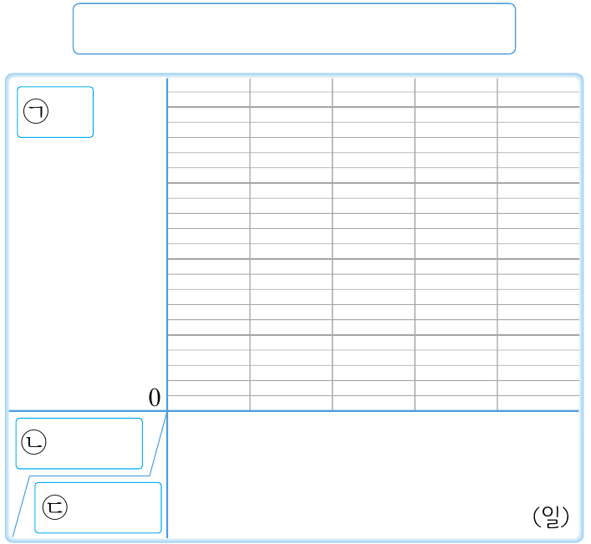
활동 1
교과서 114쪽, 수학 익힘 82~83쪽
5단원
세로 눈금 한 칸은 몇 cm를 나타내야 하나요?
(예) 1 cm

Slide 6
활동 1
교과서 114쪽, 수학 익힘 82~83쪽
5단원
㉠, ㉡, ㉢에는 각각 무엇을 써야 하나요?
(예)
㉠: (cm)
㉡: 길이
㉢: 날짜

Slide 7
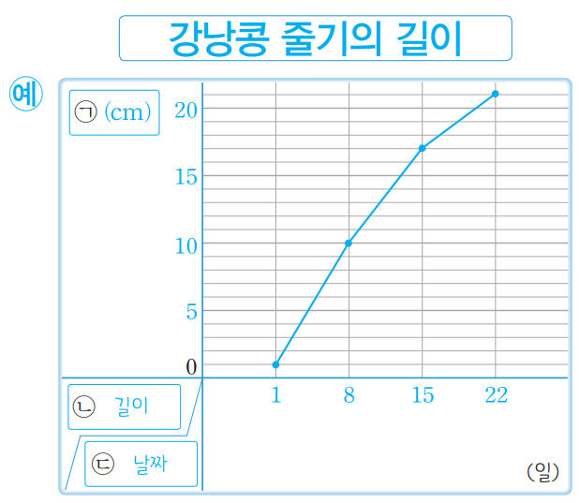
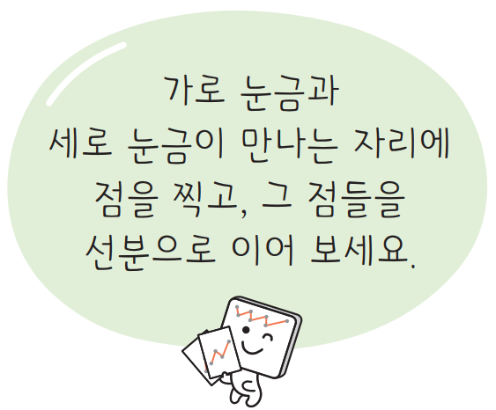
활동 1
교과서 114쪽, 수학 익힘 82~83쪽
5단원
꺾은선그래프를 완성해 보세요.

Slide 8
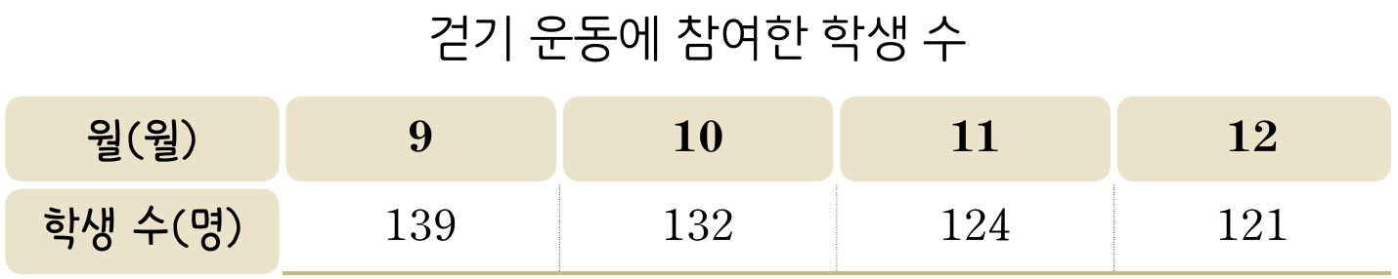
활동 2
교과서 115쪽, 수학 익힘 82~83쪽
5단원
우주네 학교의 걷기 운동에 참여한 학생 수를 조사하여 나타낸 표를 꺾은선그래프로 나타내 봅시다.

Slide 9
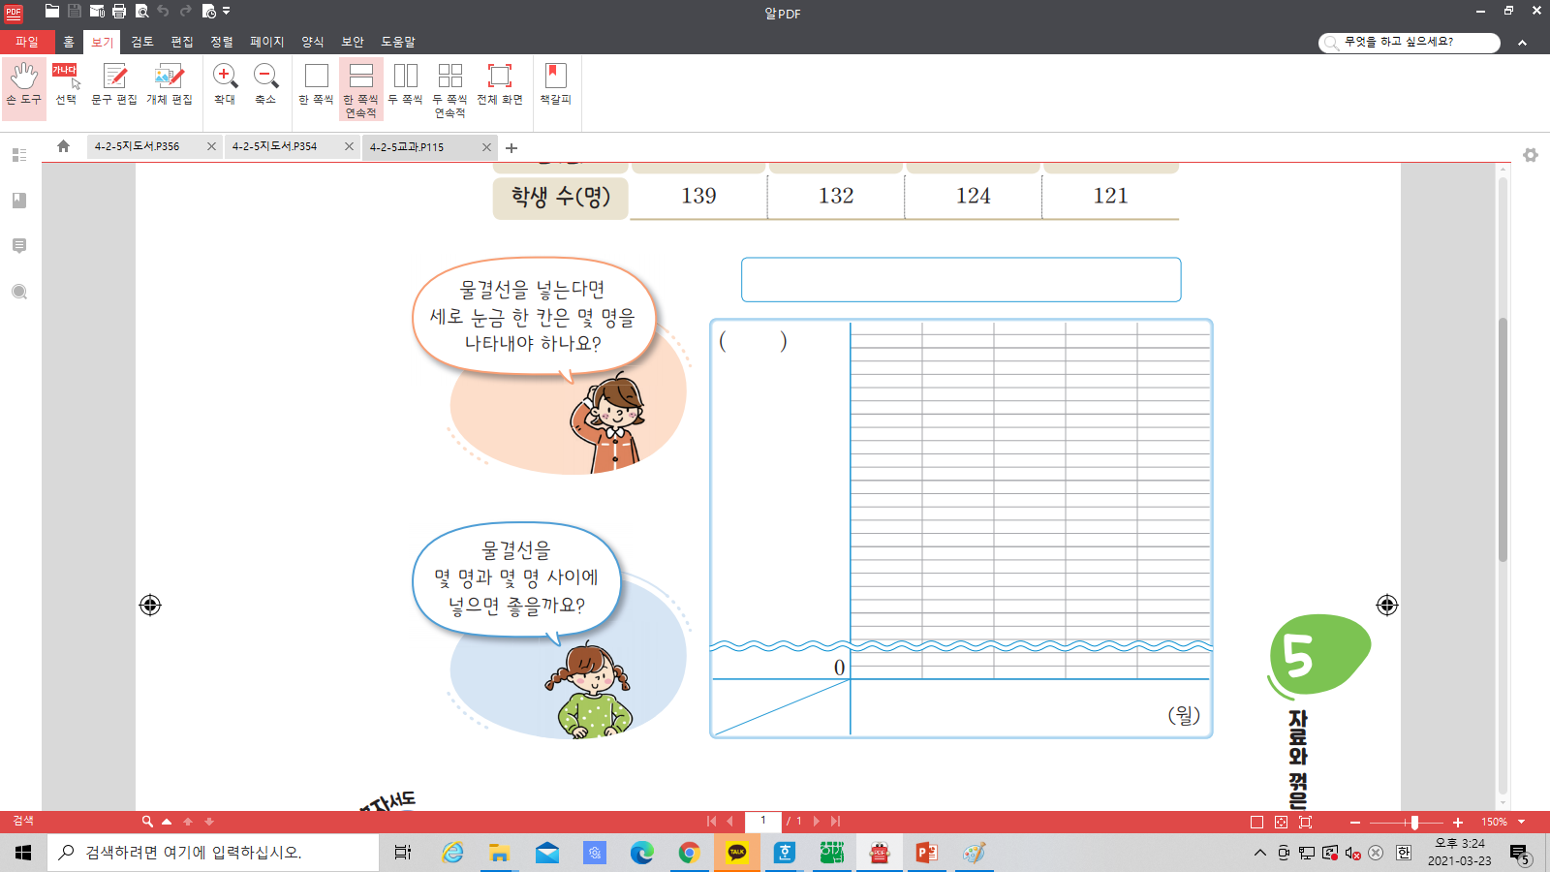
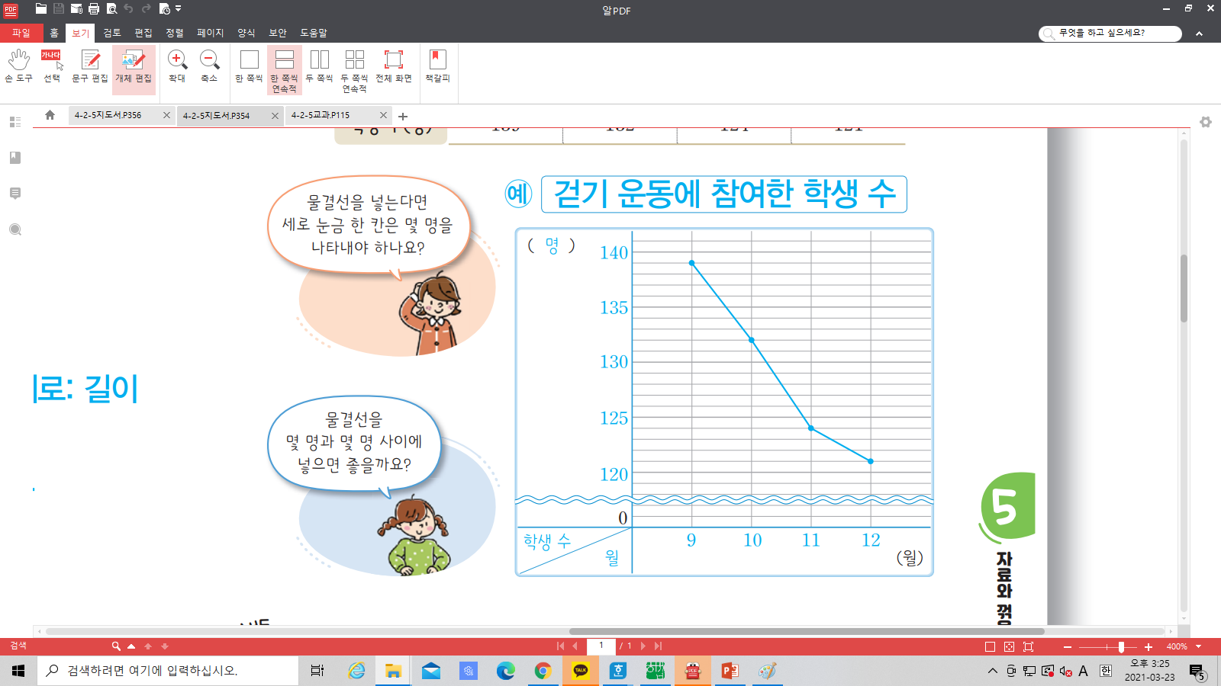
활동 2
교과서 115쪽, 수학 익힘 82~83쪽
5단원

Slide 10


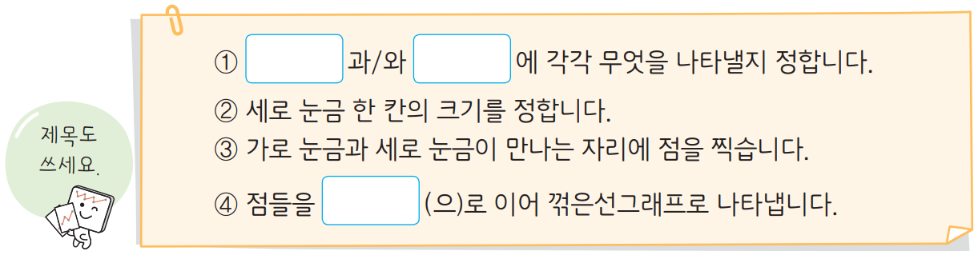
확인하기
교과서 115쪽, 수학 익힘 82~83쪽
5단원
3
자료를 꺾은선그래프로 나타내는 방법입니다.
안에 알맞은 말을 써넣으세요.
1
가로
세로
선분

Slide 11
5단원
다음 시간에 배울 내용
꺾은선그래프로
자료를 해석해 볼까요
교과서
116~117쪽
수학 익힘
84~85쪽

